Slide 1
Loginės operacijos (tęsinys)

Slide 2
Sudėtis moduliu du (griežtoji disjunkcija)
X | Y | X ⊕ Y
0 | 0 | 0
0 | 1 | 1
1 | 0 | 1
1 | 1 | 0
X | Y | X V Y
0 | 0 | 0
0 | 1 | 1
1 | 0 | 1
1 | 1 | 1

Slide 3
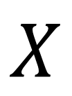
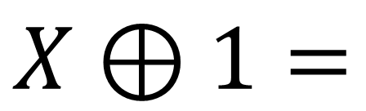
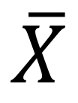


Supaprastinkite:
X | Y | X ⊕ Y
0 | 0 | 0
0 | 1 | 1
1 | 0 | 1
1 | 1 | 0
$$X⊕1=$$
$$0$$
$$\overline{X}$$
$$X$$
$$1$$

Slide 4
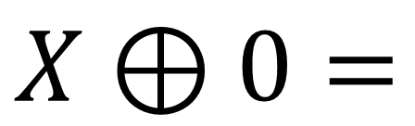
Supaprastinkite:
X | Y | X ⊕ Y
0 | 0 | 0
0 | 1 | 1
1 | 0 | 1
1 | 1 | 0
$$X⊕0=$$
$$0$$
$$\overline{X}$$
$$X$$
$$1$$

Slide 5
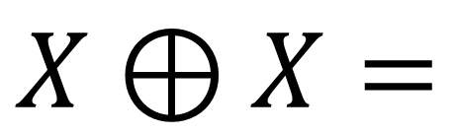
Supaprastinkite:
X | Y | X ⊕ Y
0 | 0 | 0
0 | 1 | 1
1 | 0 | 1
1 | 1 | 0
$$X⊕X=$$
$$0$$
$$\overline{X}$$
$$X$$
$$1$$

Slide 6
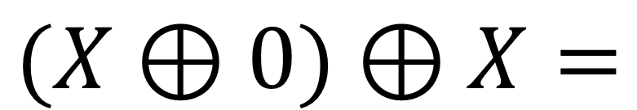
Supaprastinkite:
X | Y | X ⊕ Y
0 | 0 | 0
0 | 1 | 1
1 | 0 | 1
1 | 1 | 0
$$(X⊕0)⊕X=$$
$$0$$
$$\overline{X}$$
$$X$$
$$1$$

Slide 7
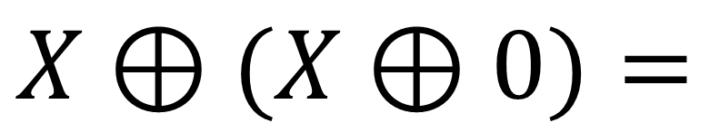
Supaprastinkite:
X | Y | X ⊕ Y
0 | 0 | 0
0 | 1 | 1
1 | 0 | 1
1 | 1 | 0
$$X⊕(X⊕0)=$$
$$0$$
$$\overline{X}$$
$$X$$
$$1$$

Slide 8
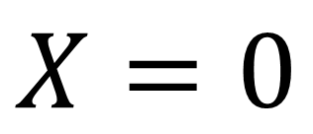
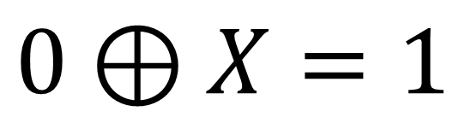
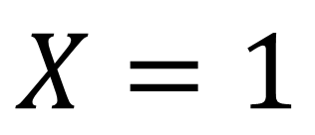
X | Y | X ⊕ Y
0 | 0 | 0
0 | 1 | 1
1 | 0 | 1
1 | 1 | 0
$$0⊕X=1$$
$$X=0$$
$$X=1$$

Slide 9
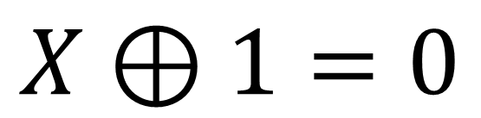
X | Y | X ⊕ Y
0 | 0 | 0
0 | 1 | 1
1 | 0 | 1
1 | 1 | 0
$$X⊕1=0$$
$$X=0$$
$$X=1$$

Slide 10
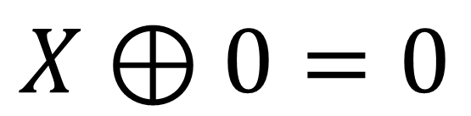
X | Y | X ⊕ Y
0 | 0 | 0
0 | 1 | 1
1 | 0 | 1
1 | 1 | 0
$$X⊕0=0$$
$$X=0$$
$$X=1$$

Slide 11
Pyrso rodyklė, Šeferio brūkšnelis
X | Y | X ↓ Y
0 | 0 | 1
0 | 1 | 0
1 | 0 | 0
1 | 1 | 0
X | Y | X | Y
0 | 0 | 1
0 | 1 | 1
1 | 0 | 1
1 | 1 | 0

